Slide 1
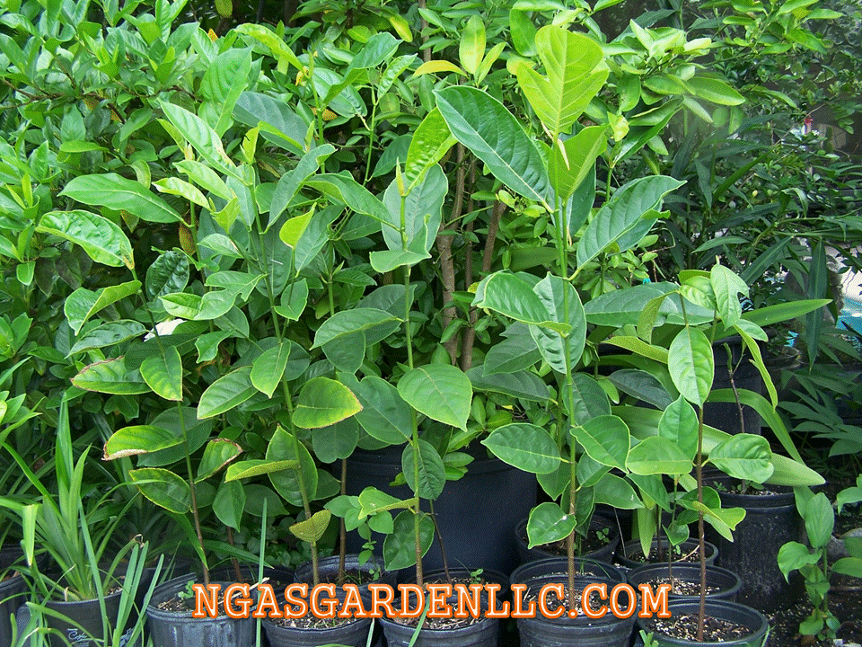
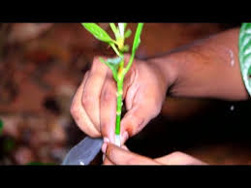
আজকের ক্লাসে সবাইকে স্বাগত
স্বাগতম

Slide 3
বিষয়ঃ কৃষি শিক্ষা
শ্রেণিঃ সপ্তম
সাধাঃপাঠঃ বনায়ন (পাঠ-১)
সময়ঃ ৫০ মিনিট

Slide 4
পরিচিতি
BTT_B24_ID696_ Editet
সম্পাদনায়
শিক্ষক পরিচিতি
পাঠ পরিচিতি
৭ম শ্রণি
মোঃ আলফাজ আহমেদ
সহকারী শিক্ষক কৃষি
দ্বি-গাম্বর ছিদ্দিকীয়া সুন্নীয়া দাখিল মাদ্রাসা। বাহুবল,হবিগঞ্জ
ই-মেইলঃalfaj1987@gmail.com
কৃষি শিক্ষা
সময়ঃ ৪০ মিনিট
ষষ্ঠ অধ্যায়ঃ বনায়ন
পাঠ – ১

Slide 5
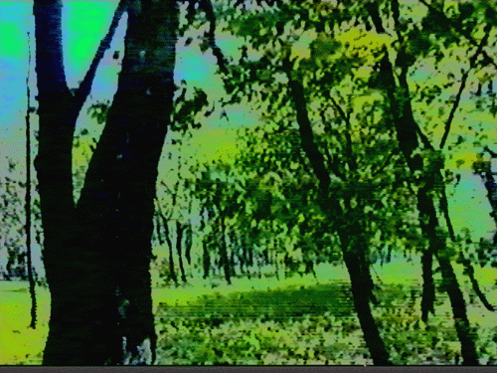
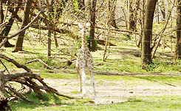
এসো ছবি দেখে চিন্তা করে বলি....
বনায়ন

Slide 6
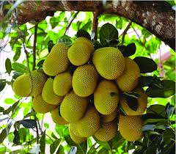
আজকের বিষয়ঃ বনায়ন পাঠ-১ ফলদ বৃক্ষ কাঁঠালের পরিচিতি

Slide 7
এই পাঠ শেষে শিক্ষার্থীরা...
কাঁঠাল গাছের বৈজ্ঞানিক নাম বলতে পারবে
কাঁঠাল গাছ কি ধরনের বৃক্ষ বলতে পারবে
জাত ভেদে কাঁঠাল কত প্রকার ও কী কী তা বলতে পারবে
কাঁঠাল গাছের চারা রোপন ও পরিচর্যা ব্যাখ্যা করতেপারবে।

Slide 8
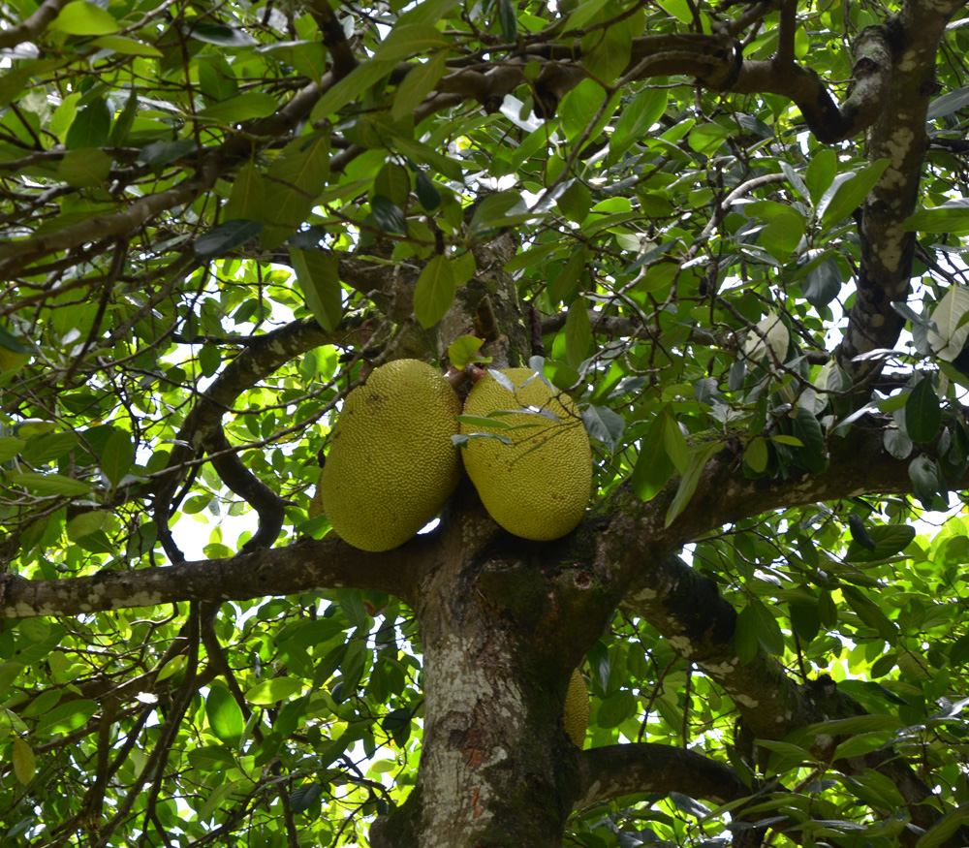
কাঁঠাল গাছের বৈজ্ঞাণীক নামঃ Artocarpus heterophyllus.

Slide 9
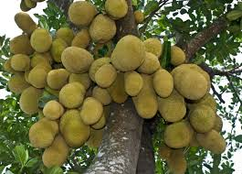
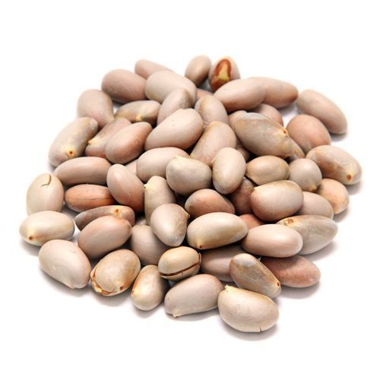
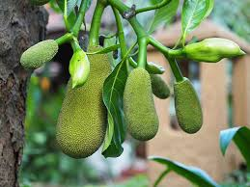
কাঁঠাল গাছ একটি দ্বি-বীজপত্রী,কাষ্টল ও চিরহরিৎ বৃক্ষ।
কাঠ শক্ত ও হলদে রঙের হয়। বীজ সাদা ও ফুল সবুজ রঙের হয়।

Slide 10
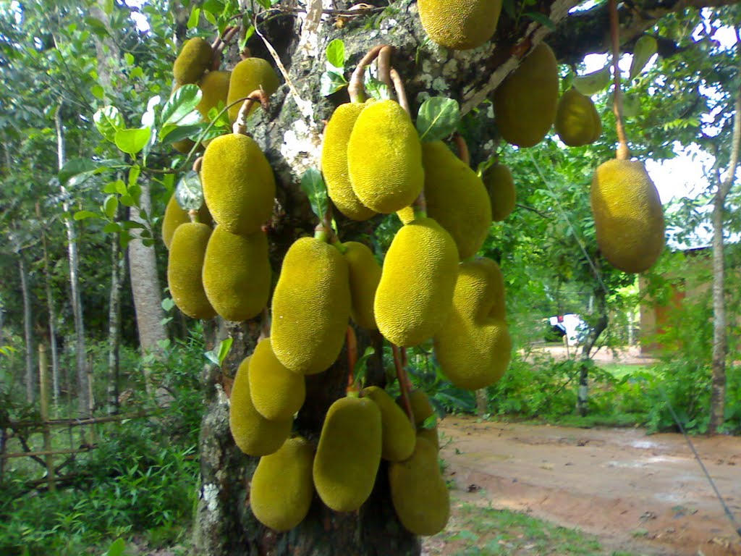
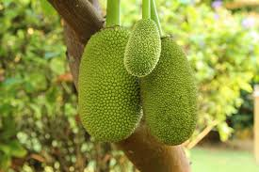
একক কাজ
কাঁঠাল কী জাতীয় উদ্ভিদ?

Slide 11
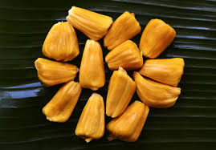
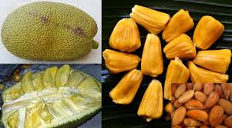
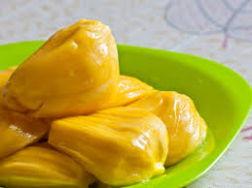
কোয়ার উপর ভিত্তি করে কাঁঠালকে ৩ভাগে ভাগ করা যায়।
খাজা কাঁঠাল
আধারসা কাঁঠাল
গলা কাঁঠাল

Slide 12
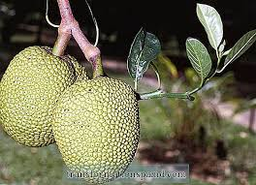
জোড়ায় কাজ
কাঁঠাল গাছের ৪টি গুনাগুন খাতায় লিখ।

Slide 13
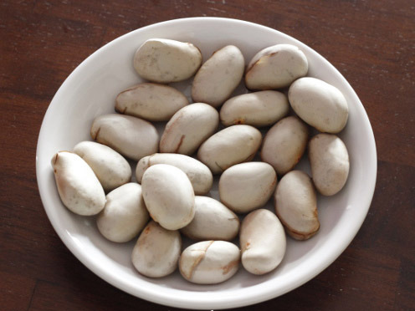
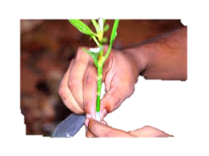
বীজ থেকে চারা উৎপাদন করে বা কলম পদ্ধিতে চারা করে রোপন করা যায়।

Slide 14
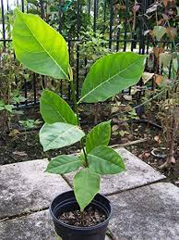
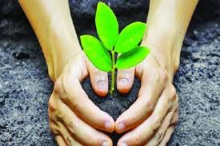
চারা রোপনের পর গোড়ায় মাটি কিছুটা উঁচু করে দিতে হয়।
প্রয়োজনে খরা মৌসুমে পানি সেচ দিতে হবে। মাঝে মাঝে গোড়ায় মাটি খুঁচিয়ে আগলা করে দিতে হবে।

Slide 15
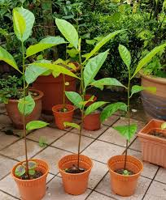
দলীয় কাজ
কাঁঠাল গাছের বৈশিষ্ট্য খাতায় লিখ।

Slide 16
১। চিত্রে উদ্ভিদটির নাম কি?
ক) আমলকি (খ)হরতকি
গ) কাঁঠাল (ঘ)আমগাছ
২। কিসের উপর ভিত্তি করে কাঁঠালকে ভাগ করা হয়?
ক)গাছ দেখে (খ)কাঁঠাল দেখে
(গ) কোয়া দেখে (ঘ) রং- দেখে।
৩। কাঁঠাল গাছের কাঠ দেখতে কেমন-
i হলদে ii খয়রি iii সবুজ
(ক) i (খ) iii (গ) i,ii (ঘ) i,ii ও iii
ক-দলঃ-
কাঁঠাল গাছের গুরুত্ব আলোচনা করো।
খ-দলঃ-
আমলকীর গুনাগুন ব্যাখ্যা করো।

Slide 17
কাঁঠাল গাছের গুরুত্ব ব্যাখ্যা কর।

Slide 18
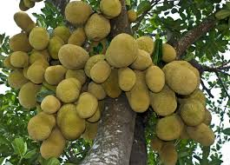
সবাইকে ধন্যবাদ

